Slide 1
Inspirasjonsdag
«Mat- og Måltidsglede for eldre»
Borgund Videregående Skole Ålesund
16-10-2018

Slide 2
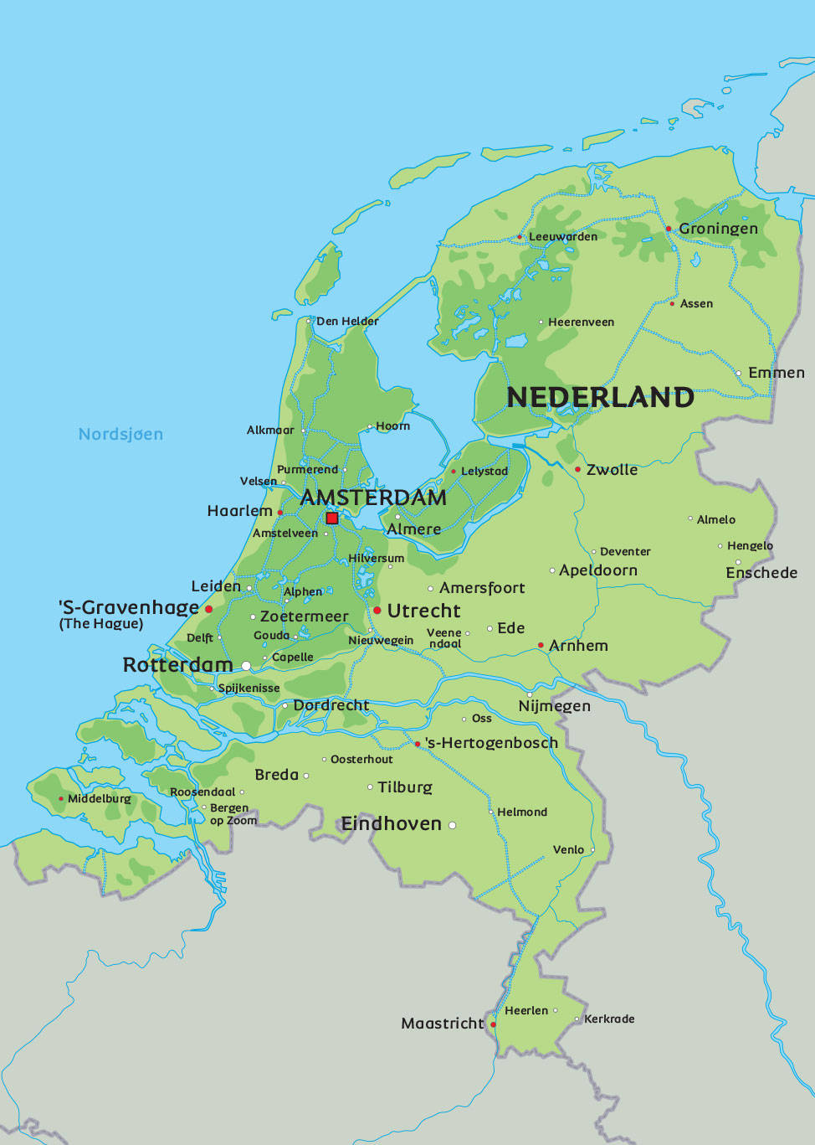

Slide 3
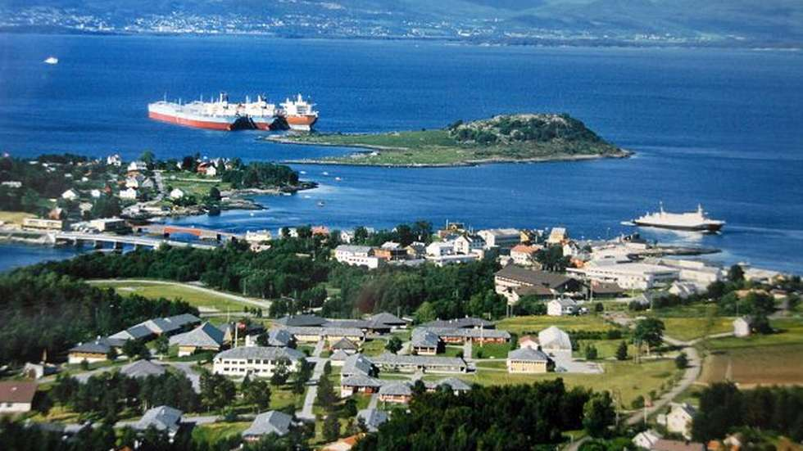

Slide 4
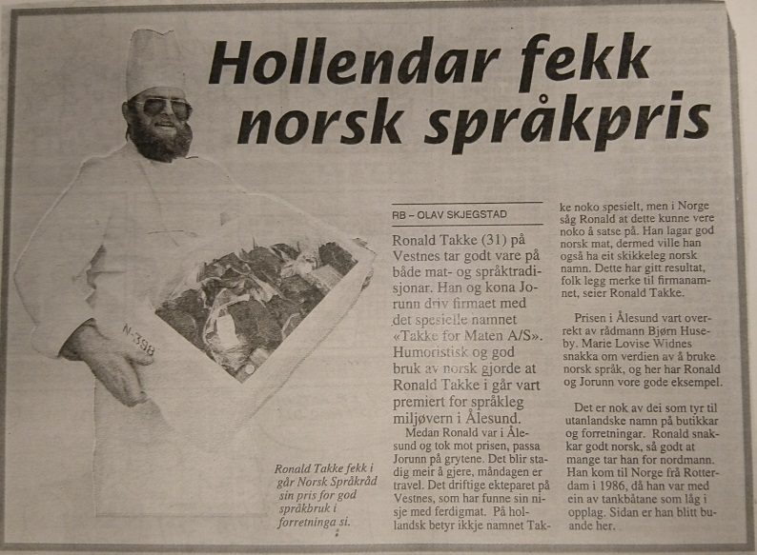
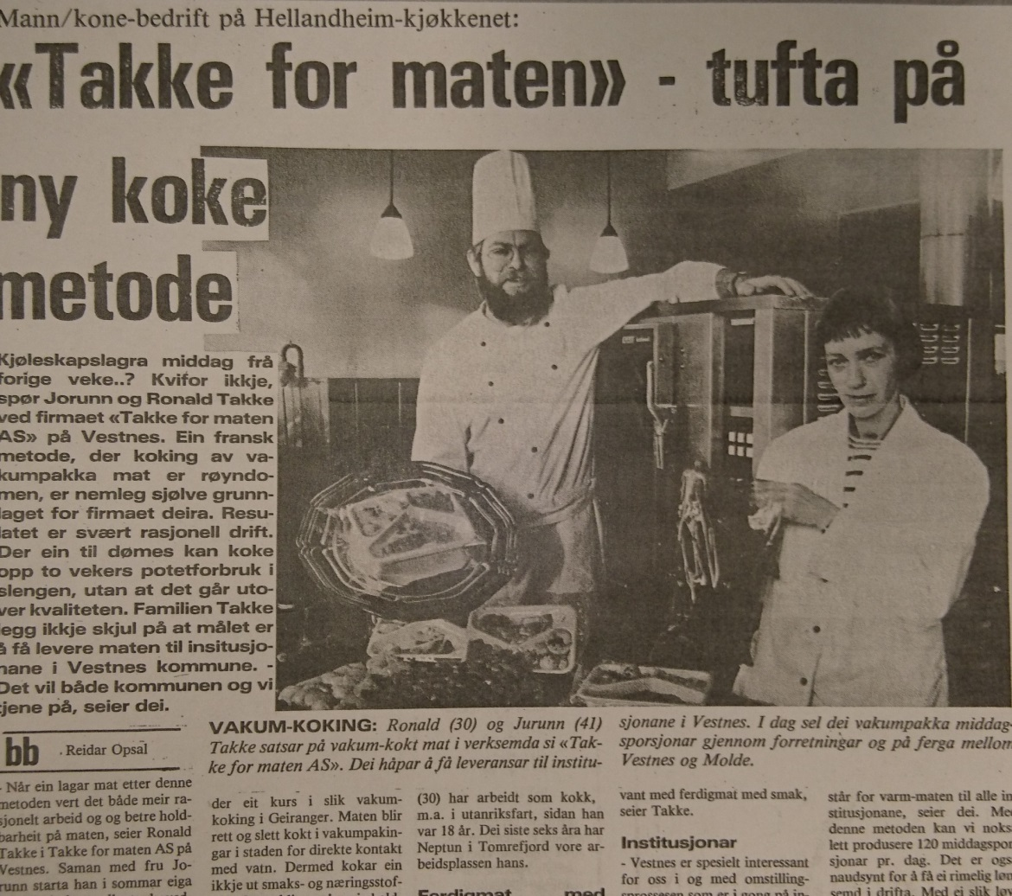
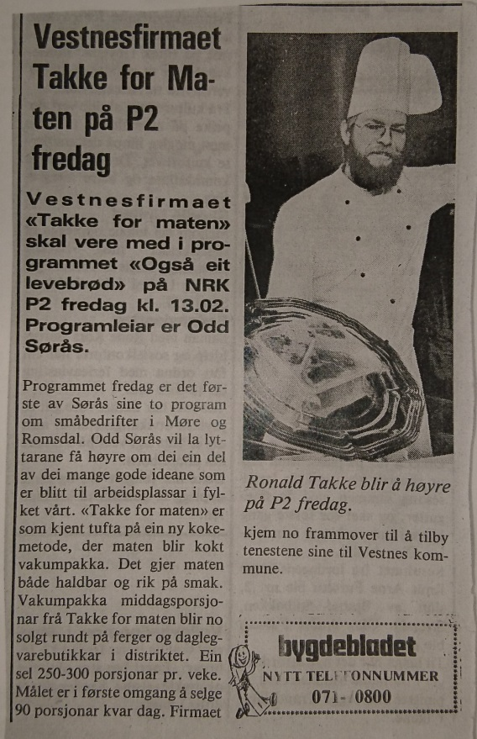

Slide 5
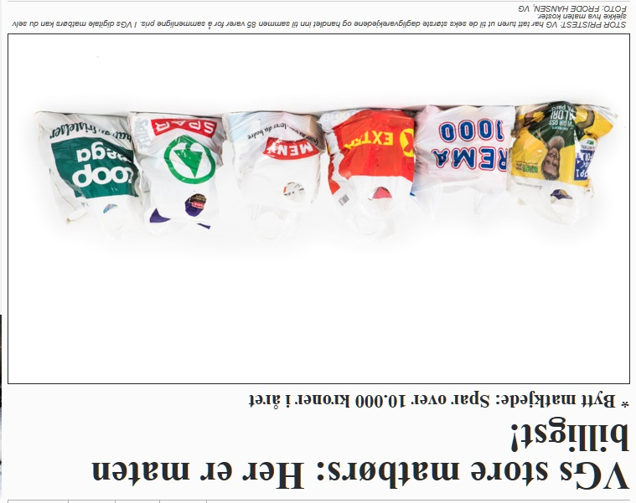

Slide 6
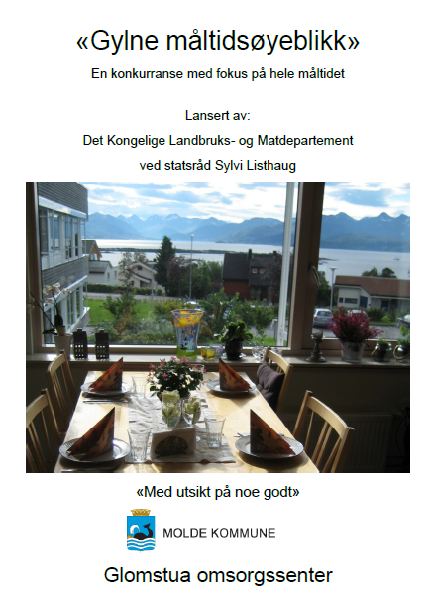
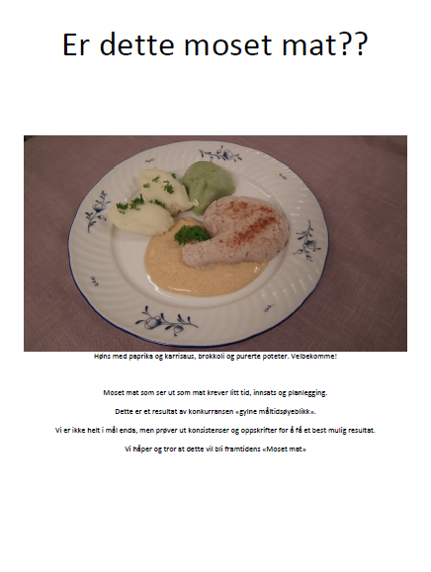

Slide 7
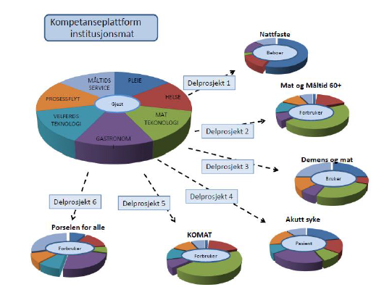
«Maten er ikke gitt før den er spist»

Slide 9
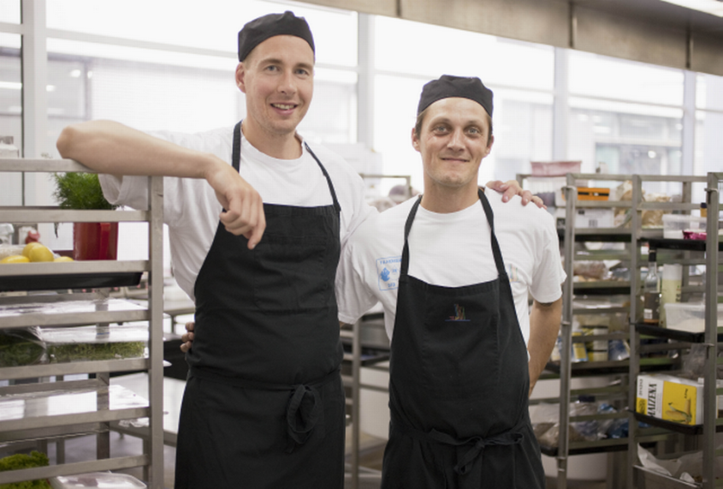
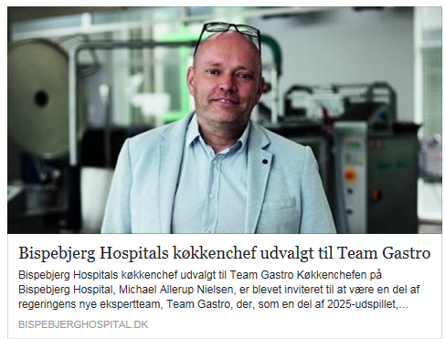

Slide 10
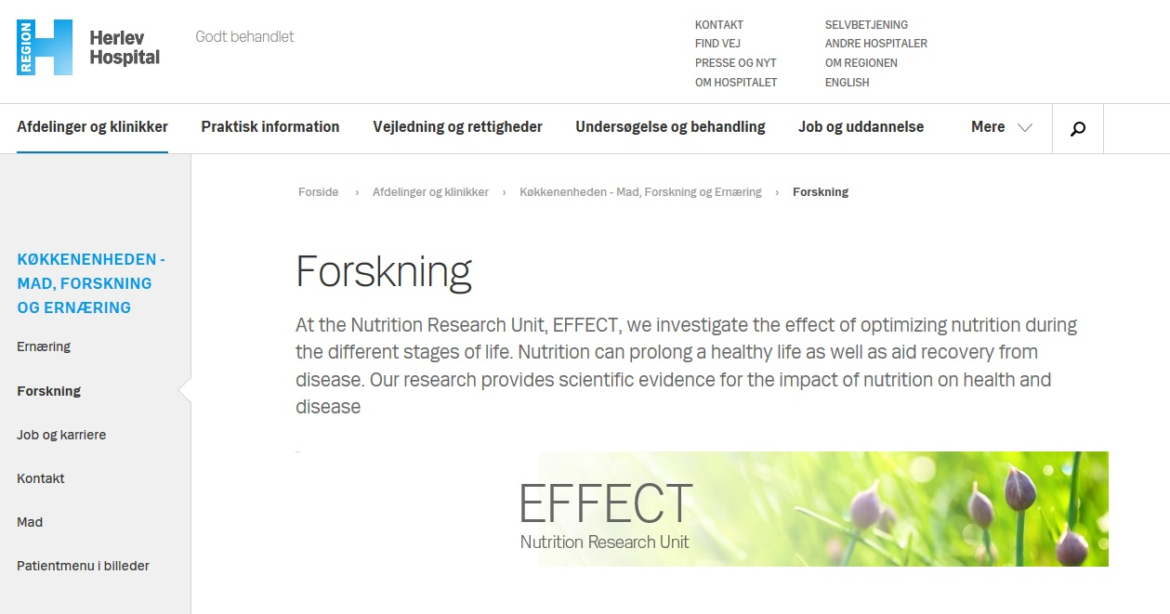

Slide 11
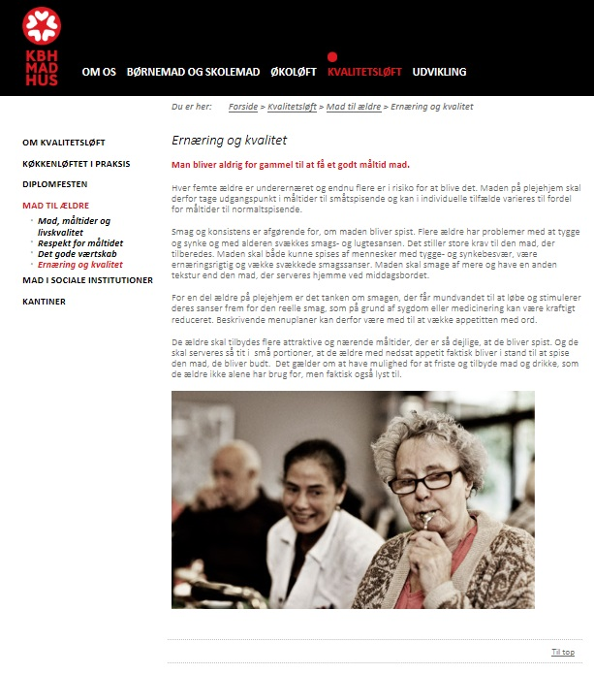

Slide 12
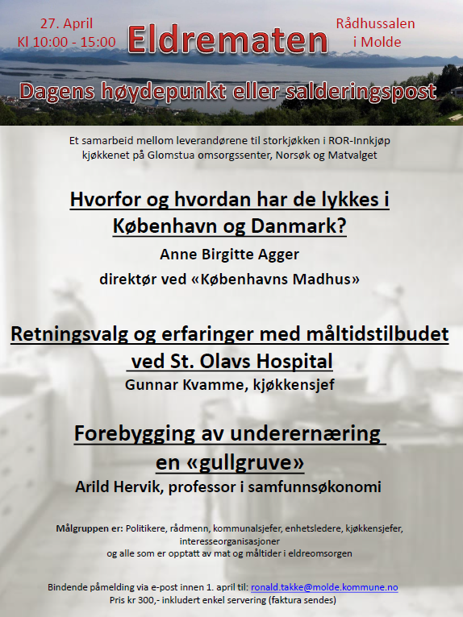

Slide 14
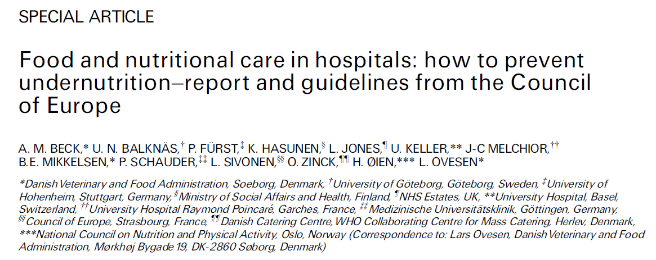
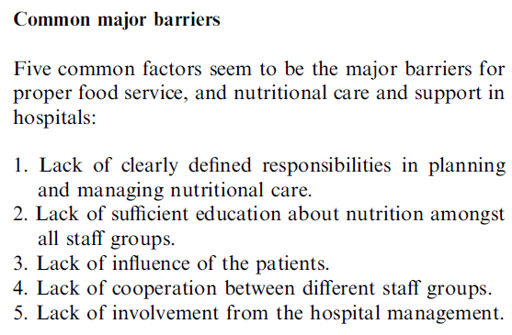

Slide 16
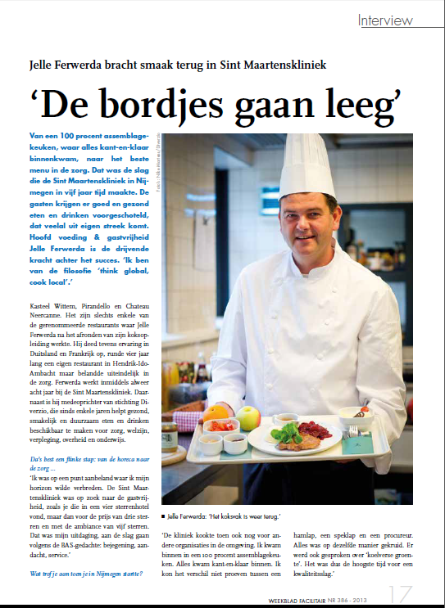

Slide 17
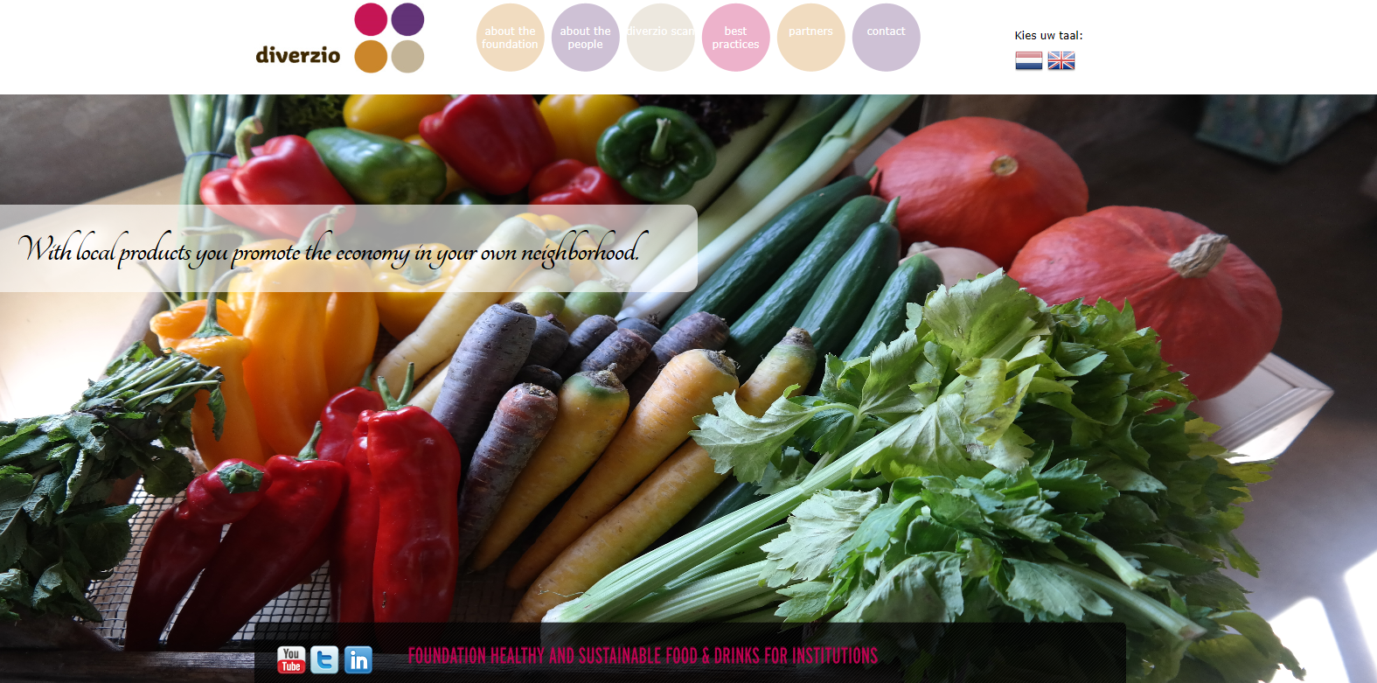

Slide 18
LEUVEN- BELGIA

Slide 19
Gastrology
Den gastrologiske visjonen
retten til velsmakende, næringsriktige og trygge måltider
i helse og omsorgssektoren ved hjelp av
kokker og pleie-personal

Slide 20
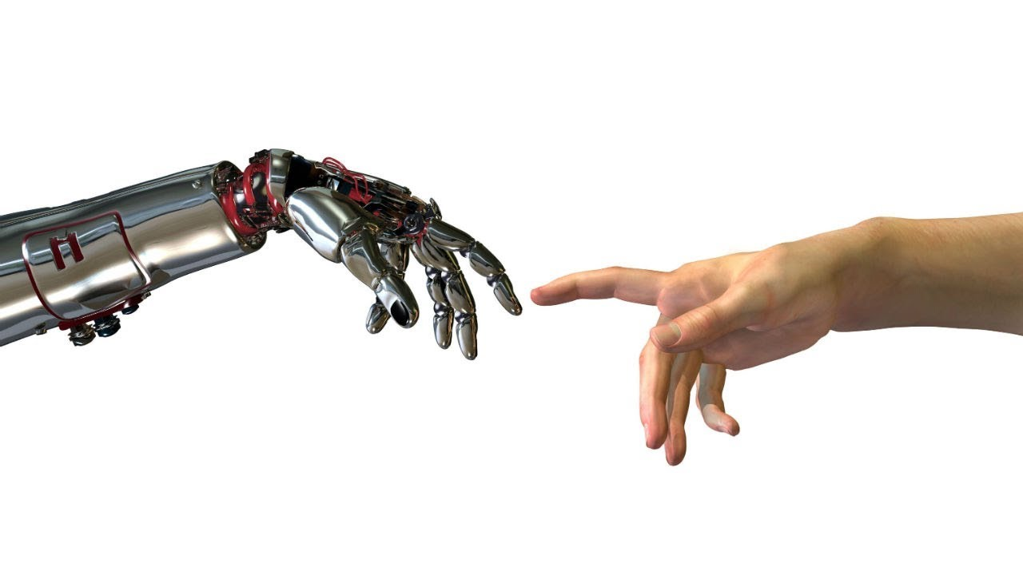
G.O.D
Geriatri – Onkologi - Dysfagi

Slide 21
Gastro-Engineering
Smakens historie i den vestlige verden
Smak og sensorikk
Smak og mattryghet
Teknologi innen koke- og distribusjonsprosesser
Kunnskap om ingredienser (utvikling)
Meny-Engineering
Kvalitetssikring av koke- og distribusjonsprosesser
Innredning og utrustning av koke- og distribusjonslokaler

Slide 22
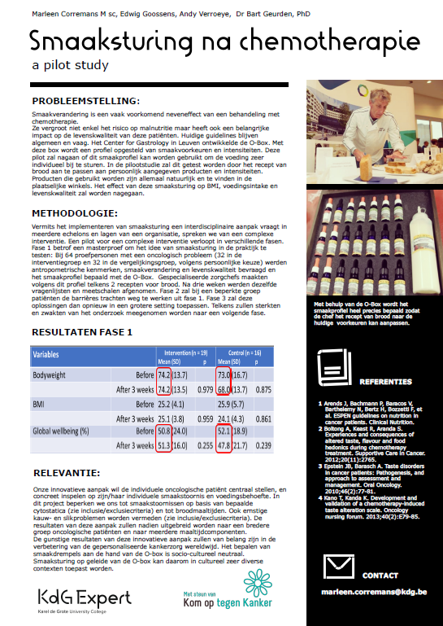
Smaksstyring

Slide 23
Onkobrød

Slide 24
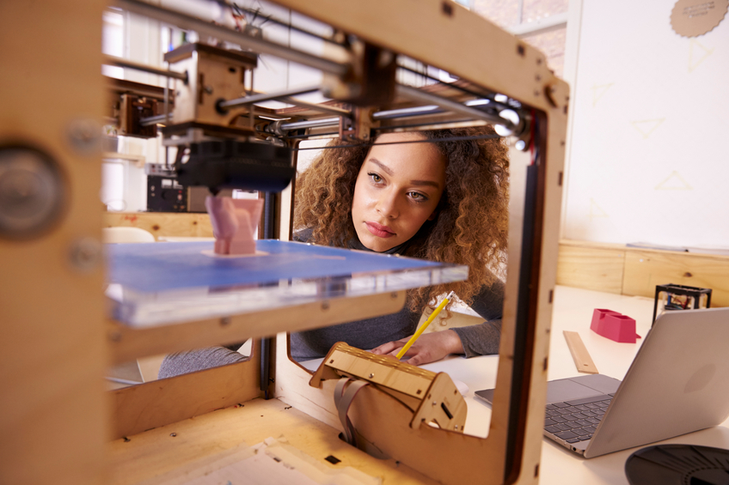
3D-printing

Slide 25
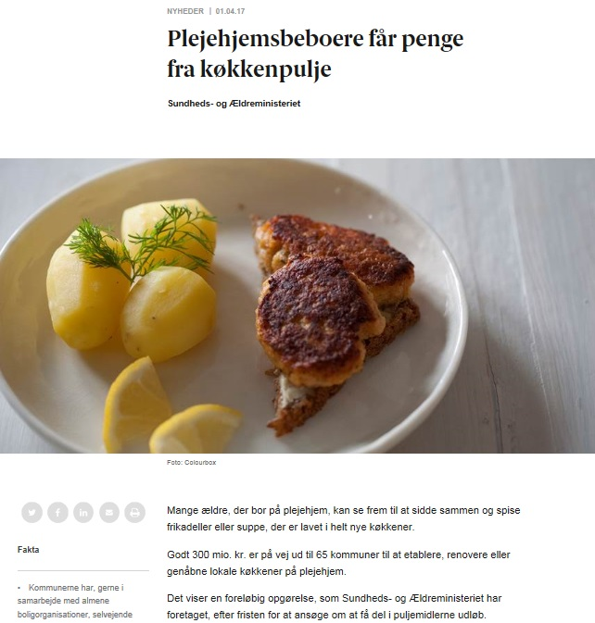

Slide 28
Takk for meg ☺
Mat, Ernæring og Samarbeid

